Slide 1
Веселый праздник -День Нептуна.

Slide 2
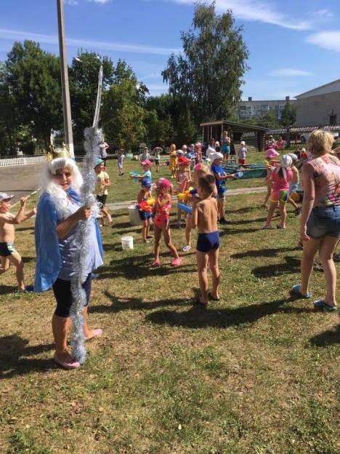
Странный праздник, уходящий корнями в далекие дохристианские времена, некоторые отмечают и в наши дни. Почему День Нептуна сохранился, правда, заметно видоизменившись – ответ прост. День Нептуна это весело!

Slide 3
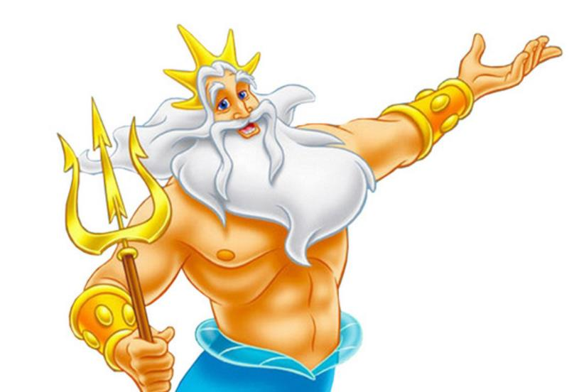
История праздника День Нептуна.
Седовласый мускулистый старец с длинной бородой и трезубцем – именно таким представляли бога морей и потоков Нептуна древние римляне. Как любого из множества божеств римляне чествовали своего Нептуна и ему был посвящен праздник под названием «нептуналий». Правда, он имел отношение не столько к морям, сколько к осадкам – так верящие в силу богов граждане просили послать им дождь и предотвратить засуху.

Slide 4
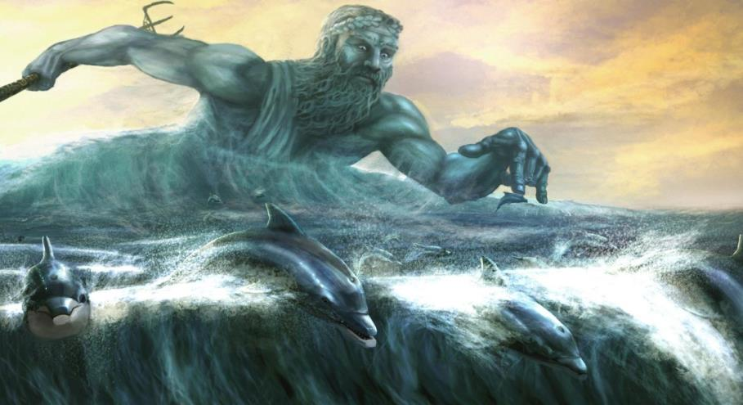
Однако, особое отношение к богу морей Нептуну, а позднее его греческому коллеге Посейдону, было у моряков. Так по сей день сохранилась традиция отмечать праздник Нептуна каждый раза, когда корабль пересекает линию экватора. Отмечали его просто – всех новичков, которые оказались на экваторе впервые, сбрасывали в воду. Такое своеобразное посвящение в моряки происходило весело (правда, не для всех). Один из членов команды наряжался Нептуном, остальные изображали его свиту, новичок проходил серию испытаний, далеко не всегда гуманных, а в итоге получал своеобразное «свидетельство», в котором отмечено, что повторное посвящение ему не нужно.

Slide 5
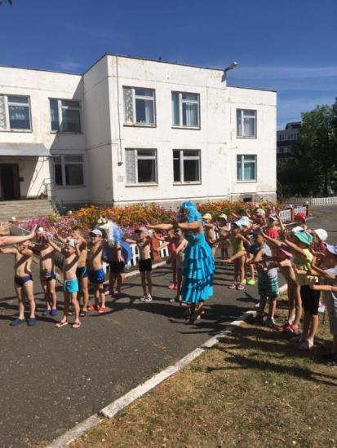
Как празднуют День Нептуна.
Подготовка к празднику начинается задолго до его начала. Прежде всего, вожатые разрабатывают сценарий, причем таким образом, чтобы задействовать всех детей, но обязательно с учетом возраста. Все вместе готовят костюмы самого Нептуна и его морской свиты, а к ним относятся черти, русалки и другие обитатели морских глубин – тут можно дать волю фантазии. Праздник проводят у воды – если есть естественный водоем (река, озеро, море), прекрасно, а если нет, подойдет и искусственный, например, бассейн.

Slide 6
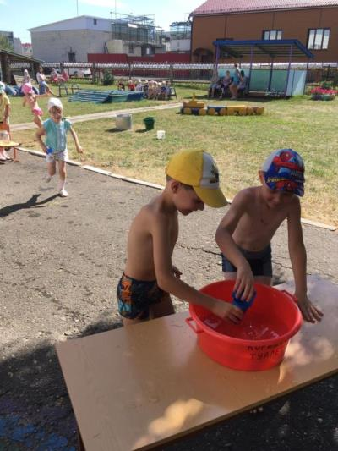
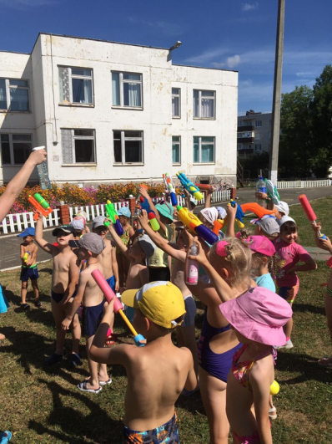
Действо сопровождается представлением, песнями, конкурсами, но в конце все участники добровольно или окунаются в воду, либо их обливают из шлангов и леек. Главное в празднике День Нептуна – всем должно быть весело, участникам не стоит обижаться. Если уж решились принять в нем участие. Вечером в День Нептуна обязательно все участники собираются у костра и поют хором песни на морские темы.

